Slide 2





Sobre mi
Bachiller en Ingeniería de Sistemas de la Universidad Nacional del Callao
Administrador de Base de Datos, Encargado del Área de Sistemas en Intersendas.
Analista BI , Data Analyst en el Área de Recaudación en Grupo Muya
Data Governance en Bluetab an IBM Company para el cliente BCP

Slide 3




Irvin Ricardo Ramos Ramos
“Tú único limite eres tú mism@”
ricardo.ramosramos.372
ricardo.ramosramos.372
linkedin.com/in/irvinramosr
+51923840456
“Enseñar para aprender”

Slide 4
ANALISIS DE DATOS

Slide 5
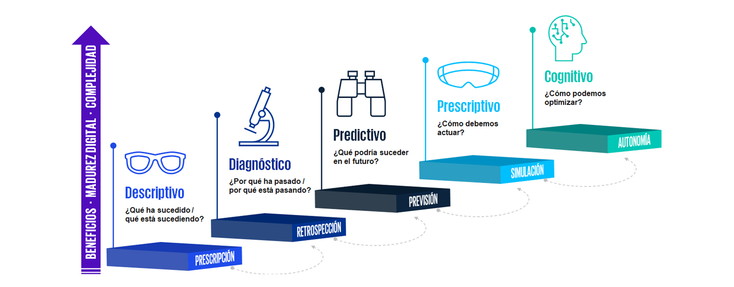
TIPOS DE ANALISIS

Slide 6
BUSINESS INTELLIGENCE – BUSINESS ANALYTICS

Slide 7
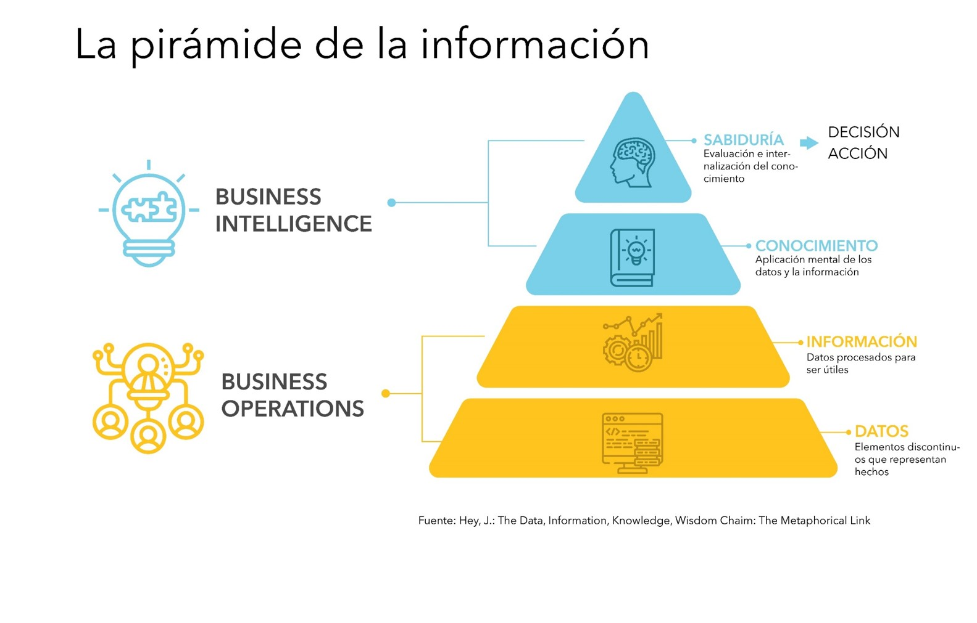

Slide 8
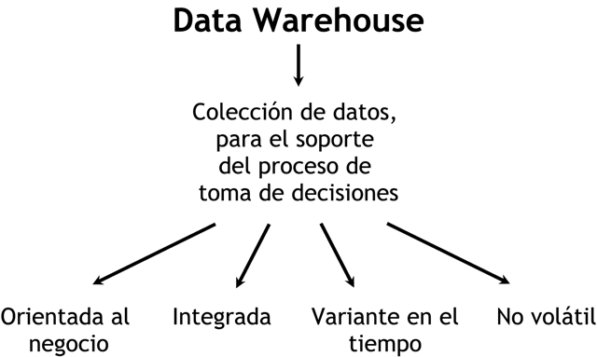

Slide 9
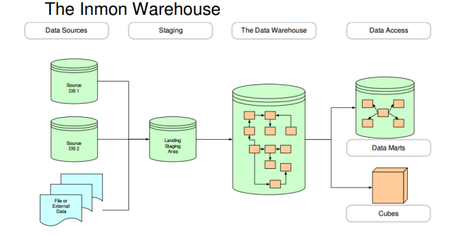
MODELO INMON

Slide 10
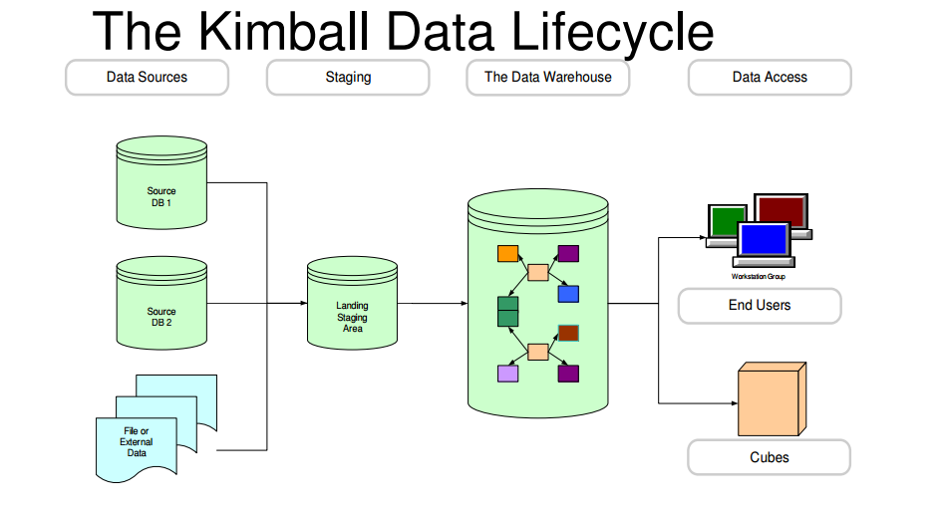
KIMBALL

Slide 11
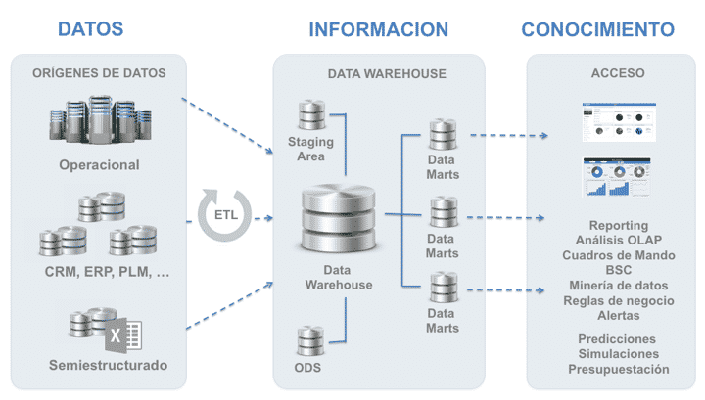
ARQUITECTURA BI
MASTER
DATA

Slide 12
INTEGRATION SERVICES (SSIS)

Slide 13

Sobre mí
Bachiller en Ingeniería de Sistemas de la Universidad Nacional del Callao.
Programador SQL, en el Área de Sistemas en la empresa Ipromec Perú SAC.
Analista Jr. de Base de Datos, en la Ong. Aspat Perú.

Slide 14






José Eduardo Galván Salvador
Aprende a disfrutar cada minuto de tu vida.
Eduardo Galván
José Eduardo Galván Salvador
+51 982077911

Slide 15
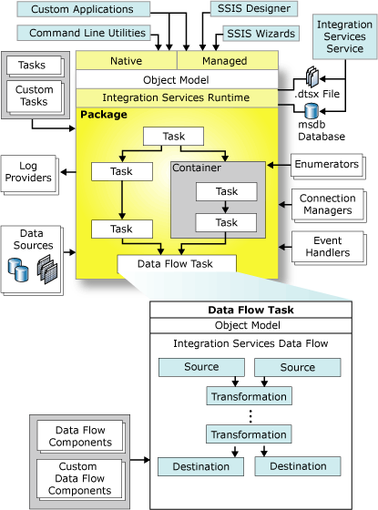
Información general sobre la programación de Integration Services

Slide 16
ASIGNACIÓN DE PARÁMETROS

Slide 17
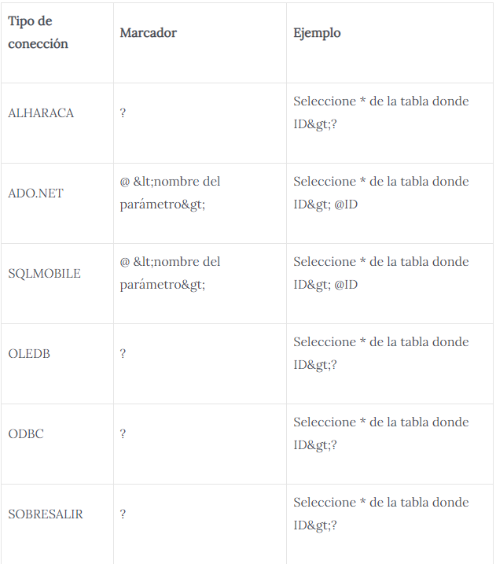
Asignar Parámetros en Tarea Ejecutar SQL
EXCEL

Slide 18
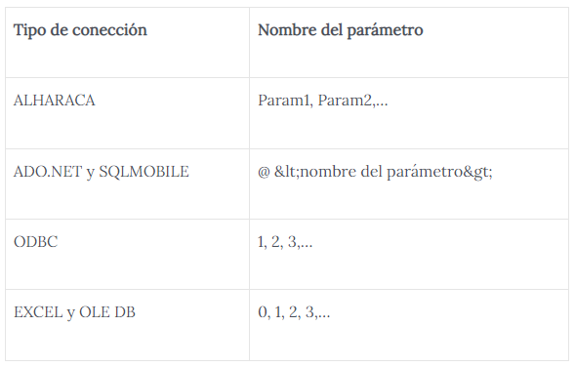
Nombre del Parámetro en Tarea Ejecutar SQL

Slide 19
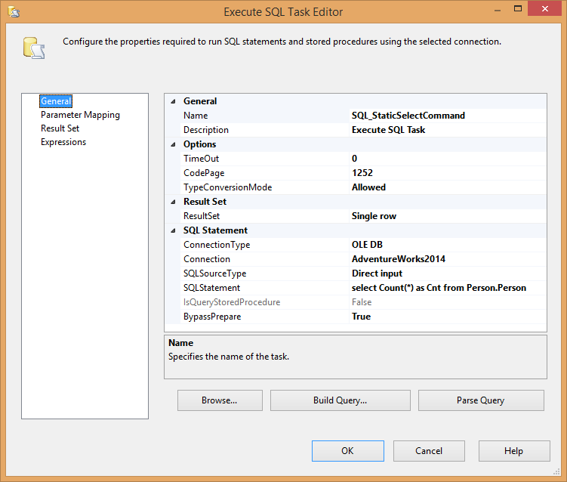
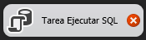
Hay tres tipos de parámetros:
1. Parámetros de entrada
2. Parámetros de salida
3. Valor de retorno

Slide 20
Valor de Retorno
Parámetros de Entrada
Parámetros de Salida
SELECT *
FROM AdventureWorks2017.Sales.SalesPerson
WHERE (ModifiedDate >= ?)
SELECT ? = MAX(BusinessEntityID)
FROM AdventureWorks2017.Sales.SalesPerson
Los procedimientos almacenados devuelven un código de retorno int que es el valor. Un HRESULT con el valor 0 indica que la operación se realizó correctamente.

Slide 21
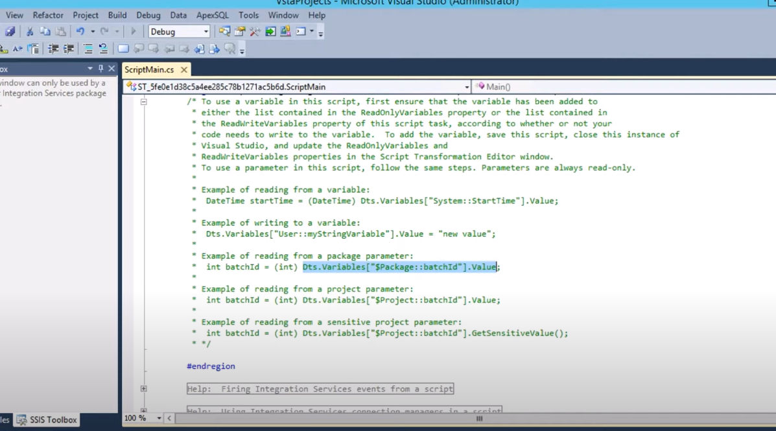
Parámetro en Tarea Script

Slide 22
PARÁMETROS

Slide 23
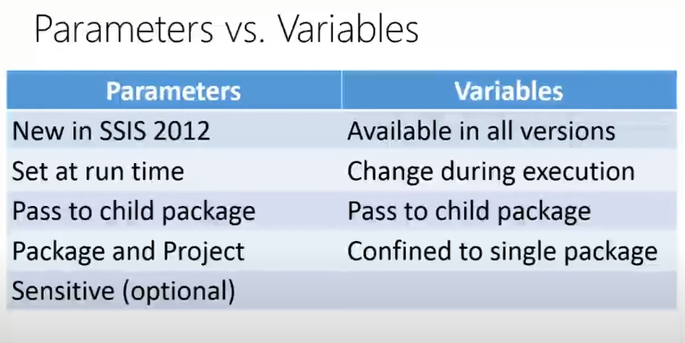

Slide 24
¿Qué son?
Son asignaciones de valores que permiten modificar las propiedades de los paquetes en el momento de la ejecución de los mismos.
Puede crear parámetros de proyecto en el nivel de proyecto y parámetros de paquete en el nivel de paquete.
Los parámetros de proyecto se usan para proporcionar cualquier entrada externa que el proyecto recibe a uno o más paquetes del proyecto.
Los parámetros de paquete permiten modificar la ejecución del paquete sin tener que modificarlo ni volver a implementarlo.

Slide 25
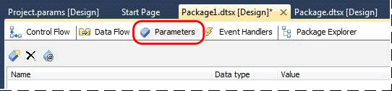
Parámetro a nivel de paquete SSIS

Slide 26
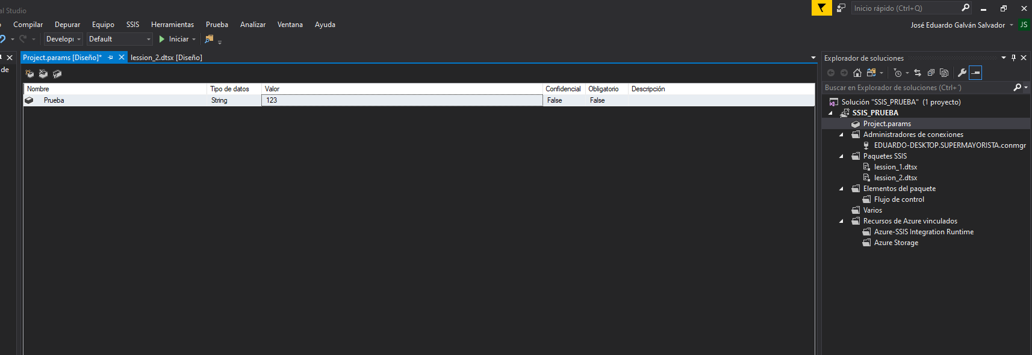
Parámetro a nivel de Proyecto SSIS

Slide 27
IMPLEMENTACIÓN

Slide 28
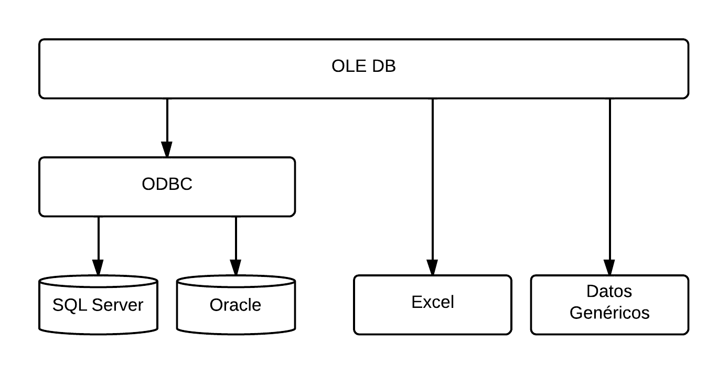

Slide 29
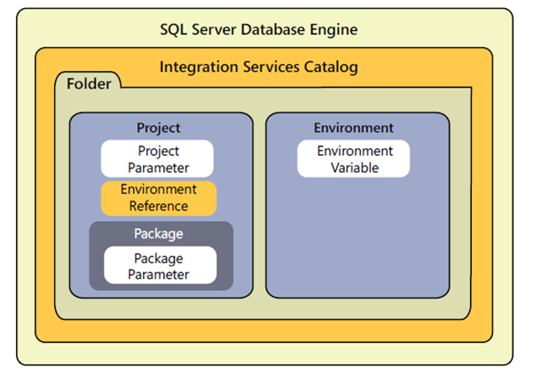

Slide 30
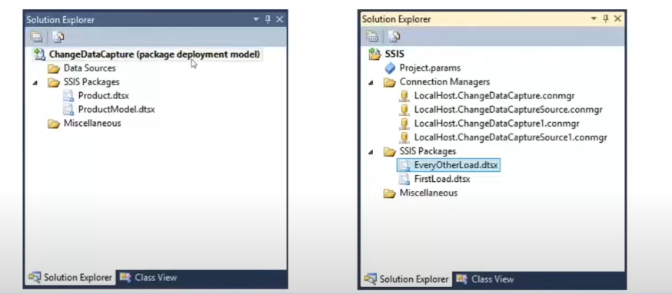
Diferentes modelos de Implementación

Slide 31
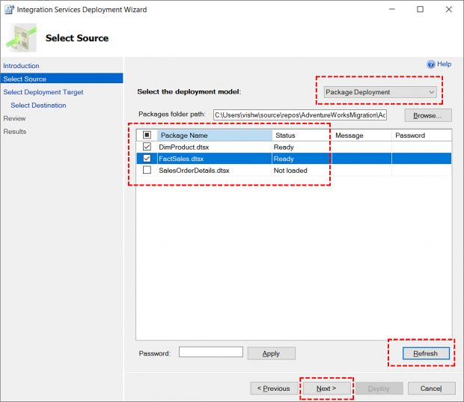
Implementación de Paquete

Slide 32
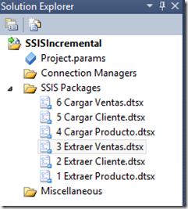
Implementación de Proyecto
Lo más importante es que el modelo de implementación de paquetes heredados carecía de muchas características, como la implementación de varios paquetes SSIS juntos.
SQL Server 2016 en adelante, podemos implementar múltiples paquetes SSIS con un enfoque de modelo de implementación de paquetes incrementales.
Dentro del modelo de implementación de proyectos, implementamos un archivo de implementación de proyectos (ISPAC). Este archivo de implementación se incluye con paquetes y parámetros de SSIS.
Posteriormente, los paquetes SSIS se pueden implementar de forma independiente como unidades únicas o múltiples.

Slide 33
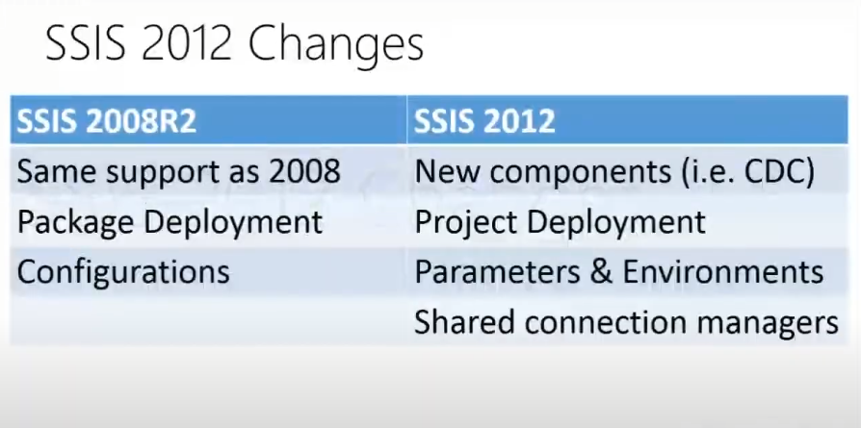

Slide 34
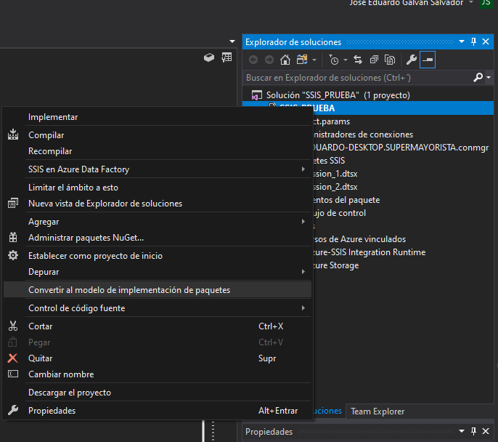
Cambio del proyecto de modo implementación de paquetes a implementación de proyectos
Implementación de paquete
Implementación de proyecto

Slide 35
JOB

Slide 36
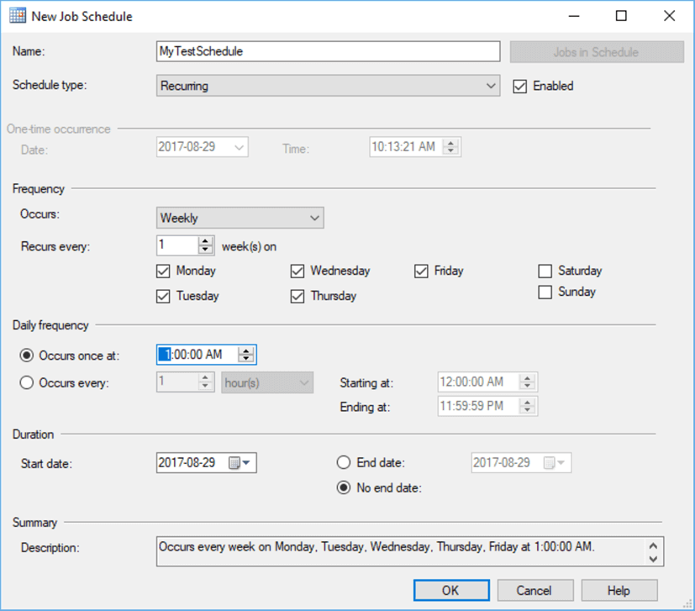

Slide 37
ANALYSIS SERVICES (SSAS)

Slide 38
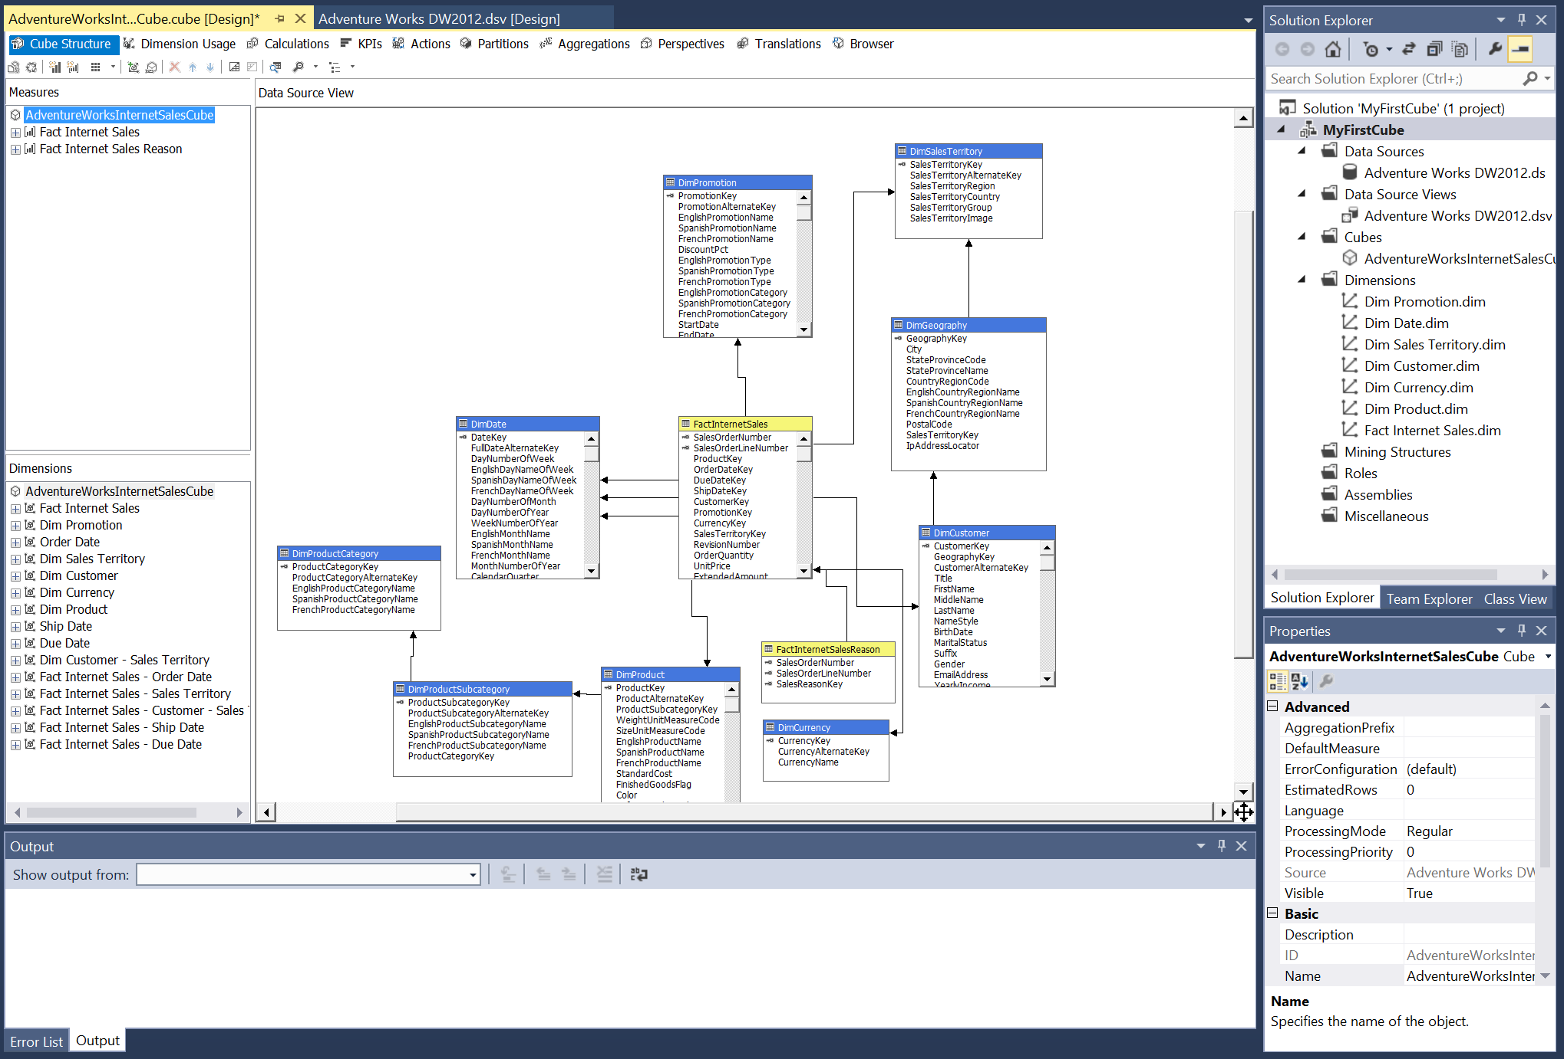

Slide 39
DATA MINING

Slide 40
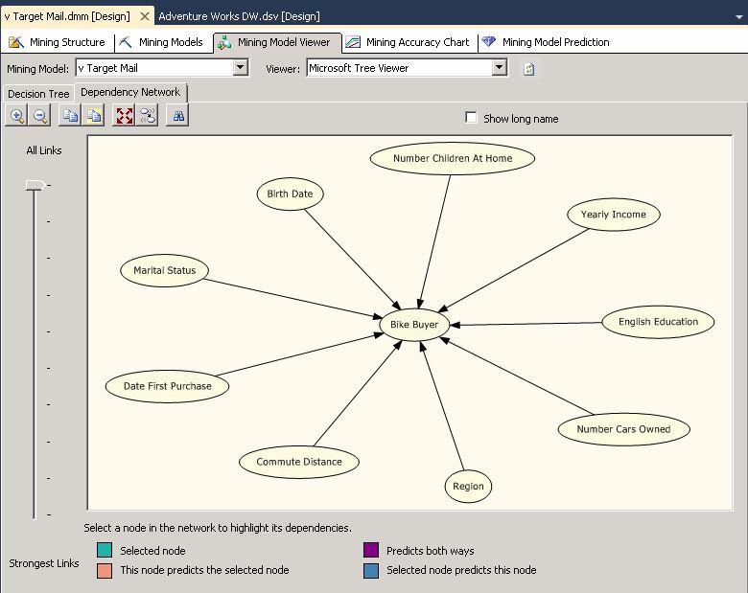

Slide 41
¡GRACIAS!

